Slide 1
Enseignement explicite
Séance de modelage
CE1 : ranger des mots dans l’ordre alphabétique

Slide 2
Connaissances préalables ou obstacles éventuels à l’apprentissage
Connaître le nom des lettres
Connaître l’alphabet et l’ordre alphabétique
Connaitre le sens de la lecture
Identifier la première lettre d’un mot

Slide 3
Etapes
Objectif explicite
Modelage
Pratique guidée
(collectif et à l’oral)
Pratique autonome

Slide 4

Objectif explicite
Modelage
Pratique guidée
(collectif et à l’oral)
Pratique autonome
« Nous allons apprendre à ranger des mots dans l’ordre alphabétique.
Dans la vie de tous les jours, ça peut vous servir à :
Trouver un nom rapidement dans une liste
Chercher un mot dans un dictionnaire
Utiliser un répertoire
… »

Slide 5
On cherche à classer dans l’ordre alphabétique ces trois mots :
Objectif explicite
Modelage
Pratique guidée
(collectif et à l’oral)
Pratique autonome
pamplemousse
cerise
banane
On commence d’abord par repérer la première lettre des mots. C’est la plus importante.
abcdefghijklmnopqrstuvwxyz
→ Le mot qui commence par la lettre classée en premier dans l’alphabet sera le mot classé en premier.
Puis on continue le classement pour les mots restants.
Le « b » précède (vient avant) le « c » qui précède le « p »
donc pour ranger ces mots dans l’ordre alphabétique, on les écrit dans l’ordre de ces lettres dans l’alphabet.
banane
cerise
pamplemousse

Slide 6
Objectif explicite
Modelage
Pratique guidée
(collectif et à l’oral)
Pratique autonome
On cherche à ranger dans l’ordre alphabétique ces quatre mots.
Youssef
Lino
Yasmine
Laura
Etape 1 : On repère la première lettre de chaque mot. Le « L » précède (vient avant) le « Y »
→ Donc les mots commençant par « L » seront les premiers.
abcdefghijklmnopqrstuvwxyz
On ne sait pas si « Lino » vient avant « Laura ».
Etape 2 : on regarde alors la deuxième lettre de ces mots.
Lino
Laura
Le « A » précède (vient avant) le « i » ➔ donc le mot « Laura » vient avant le mot « Lino ».
abcdefghijklmnopqrstuvwxyz
On ne sait pas si Youssef vient avant Yasmine.
Etape 3 : on regarde alors la deuxième lettre de ces mots.
Youssef
Yasmine
Le « a » précède (vient avant) le « o » ➔ donc le mot « Yasmine » vient avant le mot « Youssef ».
abcdefghijklmnopqrstuvwxyz
Laura
Lino
Yasmine
Youssef

Slide 7
Objectif explicite
Modelage
Pratique guidée
(collectif et à l’oral)
Pratique autonome
abcdefghijklmnopqrstuvwxyz
Numérote les mots dans l’ordre alphabétique :
main
pied
jambe
Numérote les mots dans l’ordre alphabétique :
stylo
cahier
gomme
feuille
Numérote les mots dans l’ordre alphabétique :
tomate
tartine
beurre
Numérote les mots dans l’ordre alphabétique :
tortue
éléphant
étoile
chien

Slide 8
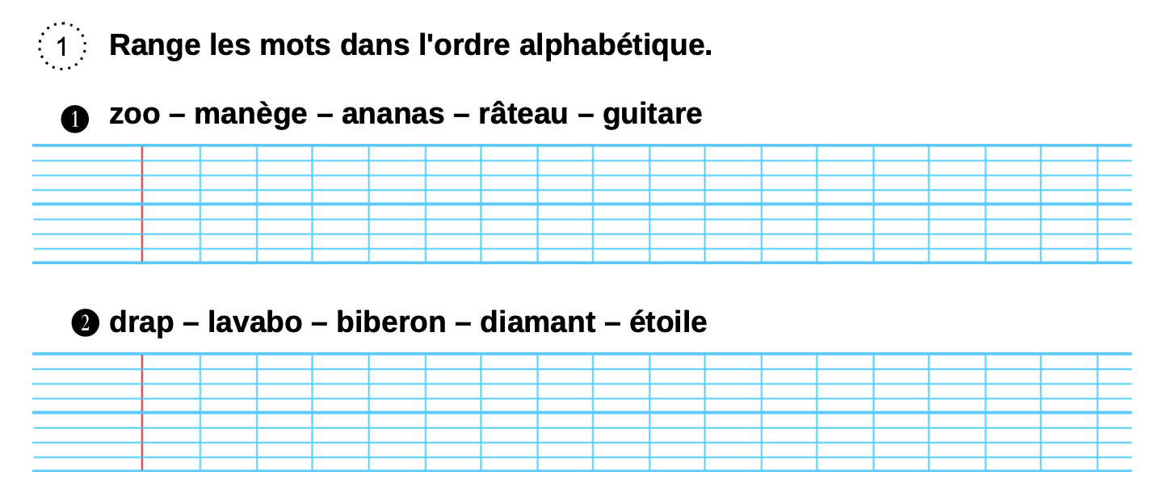
Objectif explicite
Modelage
Pratique guidée
(collectif et à l’oral)
Pratique autonome
(individuel et à l’écrit)
Différenciations possibles :
Varier le nombre de mots
Faire uniquement repérer le premier mot dans l’ordre alphabétique
Mettre à disposition une bande alphabétique
Numéroter plutôt qu’écrire

Slide 9
Séances suivantes
Identifier une erreur dans un rangement alphabétique
Insérer un mot dans un rangement alphabétique
Utiliser un dictionnaire pour rechercher un mot

